Slide 1


Fuhrparkmanagement
x
Zwischenpräsentation
Team: Leonard Deininger, Okan Kizilagil, Cedric Schaaf, Nick Habermann, Edwin Starz

Slide 2
Agenda
Anforderungen
UI-Entwurf
Architektur
Technologien
Projektmanagement
Zeitplanung

Slide 3
Anforderungen
mit DoubleSlash Account einloggen
Zeitraum in einer Kalenderansicht auswählen
bereits gebuchte Fahrten sehen
Firmenstandorte und selbst gesetzte Adressen verwenden
Buchungen löschen

Slide 4

Anforderungen
Statistiken angezeigt bekommen
Outlook-Termin an die Fahrtteilnehmer versenden
Zwischenstopps hinzufügen
Buchung vorzeitig beenden
alle aktuell freien Fahrzeuge auswählen

Slide 5
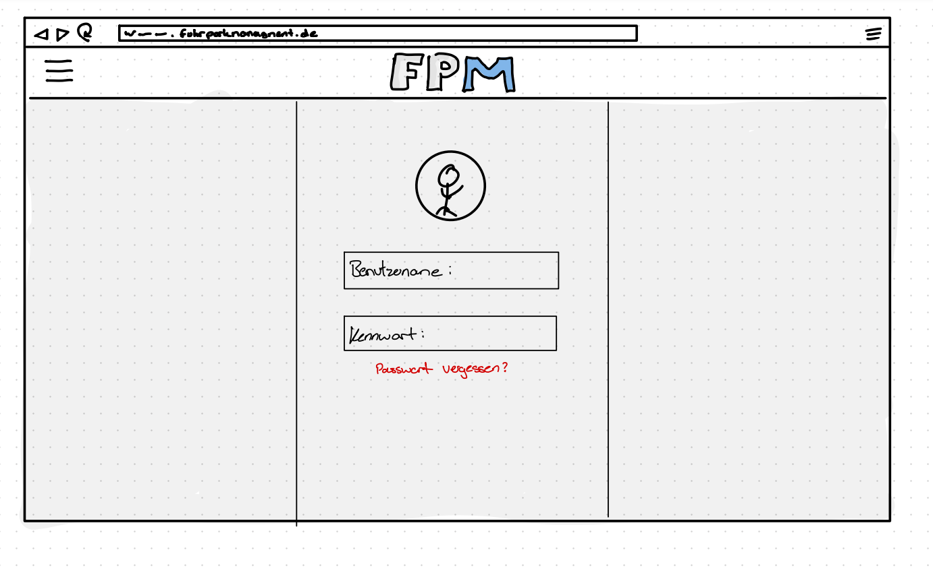
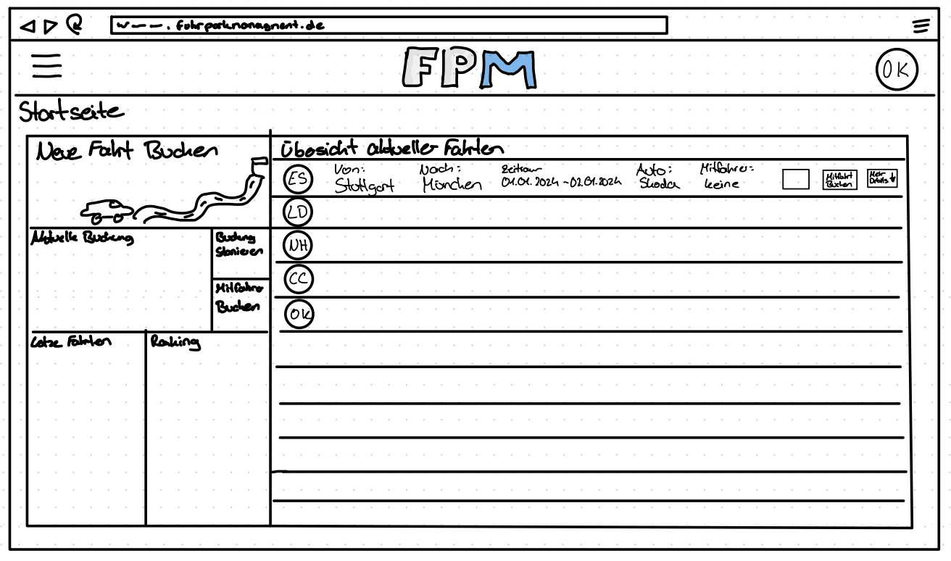
UI-Entwürfe

Slide 6
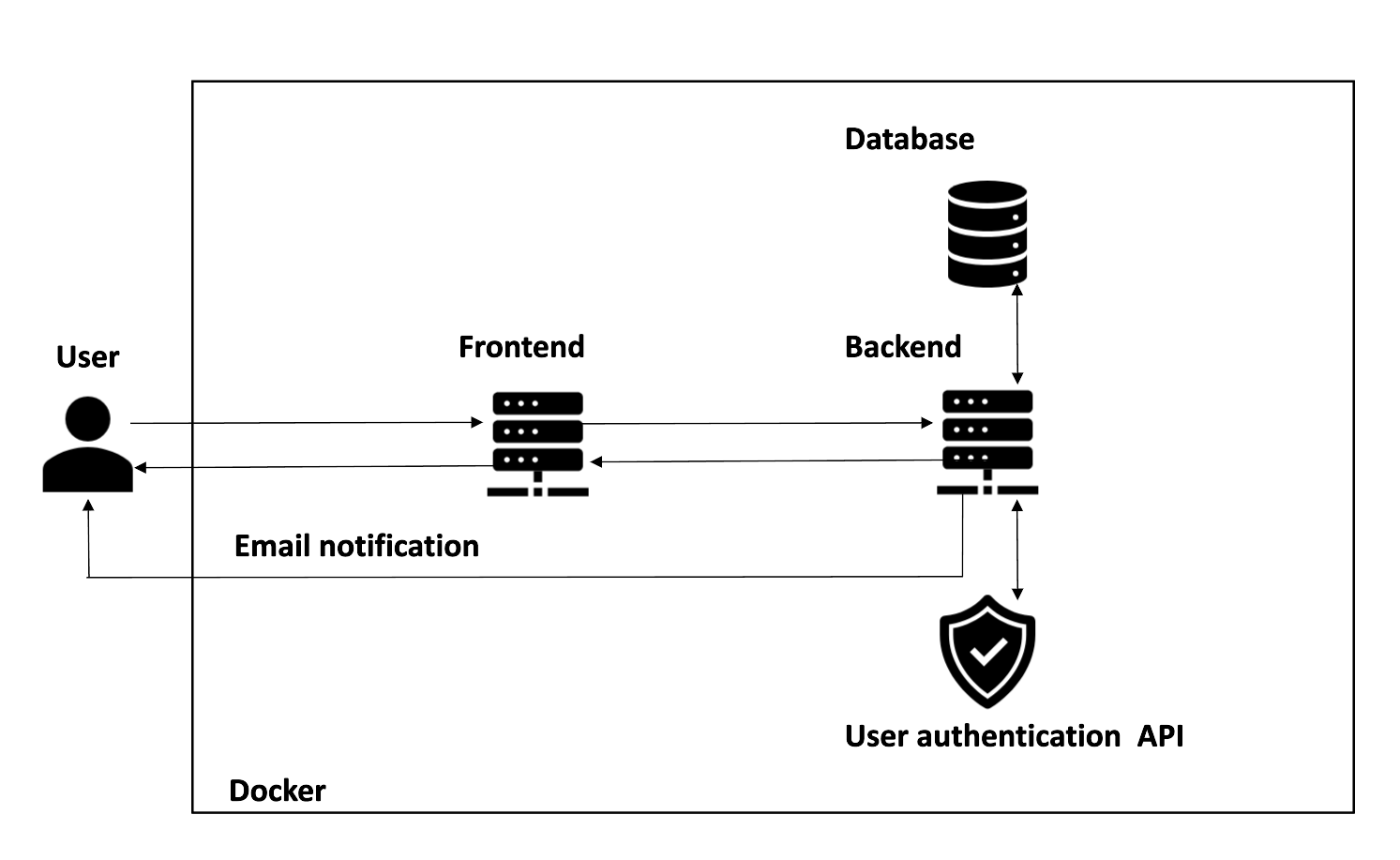
Architektur

Slide 7






Technologien
Frontend: Angular
Backend: Spring Boot
Datenbank (DBMS): PostgreSQL
Containerization: Docker
CI/CD Pipeline: GitHub Actions
Entwicklungsumgebung (IDE):

Slide 8

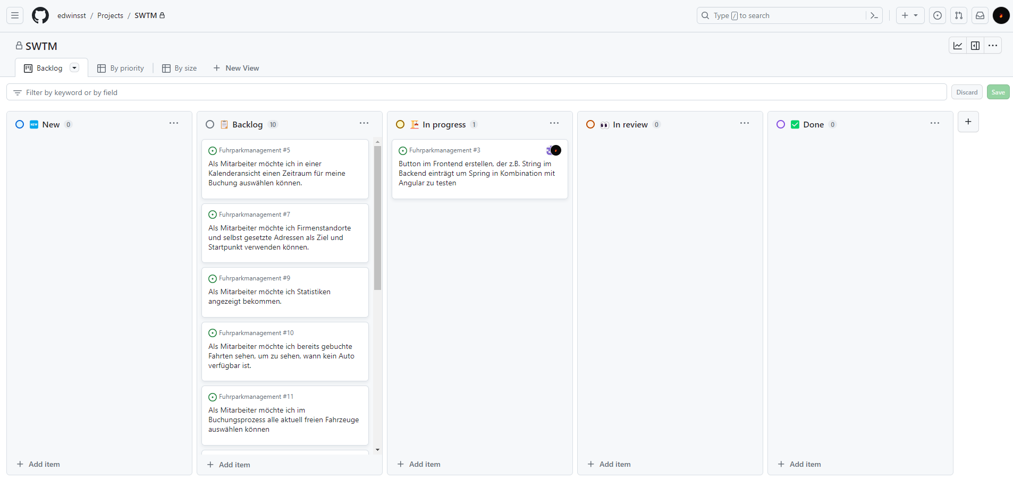




Projektmanagement
GitHub
Kanban Board
Discord
WhatsApp
Google Docs
Persönliche Meetings
Webex
Notes:
GitHub damit alle von überall dran arbeiten können
Kanban Board zeigt alle User Stories, commits verbinden oder manuell dokumentieren
Agil->wöchentliche syncs

Slide 9
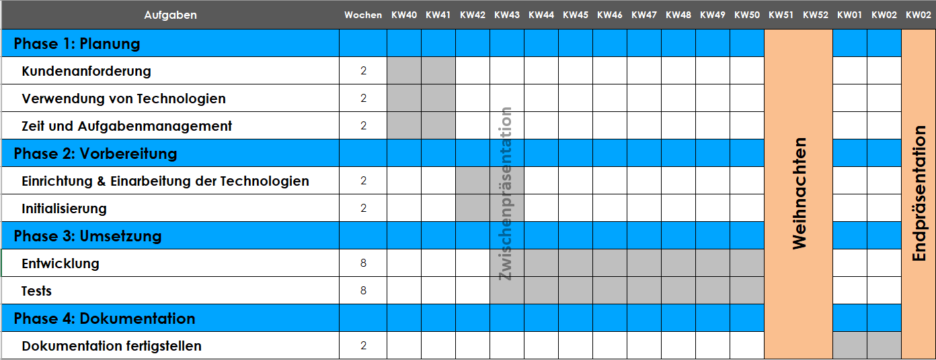
Zeitplanung
Notes:
Zeitplan erstellt um den überblick zu behalten
Geplante Zeit für das Projekt in 4 Phasen aufgeteilt
Paar Dinge überlegen, die wir dazu sagen; Gedanken, die wir uns gemacht haben, Agiler Prozess -> deswegen nicht alle Features durchgeplant sondern grob geplant weil die Zeit nicht sinnvoll investiert wäre z.B.

Slide 10
Danke für Ihre Aufmerksamkeit
für weitere Fragen stehen wir ihnen gerne zur Verfügung
x

Slide 11
Quellen
https://www.google.com/url?sa=i&url=https%3A%2F%2F1000logos.net%2Fgithub-logo%2F&psig=AOvVaw1RHWT4SlH2w6BjXup3UBPH&ust=1697365796775000&source=images&cd=vfe&opi=89978449&ved=0CBEQjRxqFwoTCKDL4NTB9YEDFQAAAAAdAAAAABAE
https://www.google.com/url?sa=i&url=https%3A%2F%2Fwww.detype.com%2F8-reasons-to-get-a-responsive-website%2F&psig=AOvVaw11MYo0XiW7PNQBdFKprFme&ust=1697370921710000&source=images&cd=vfe&opi=89978449&ved=0CBEQjRxqFwoTCPi9lcm99YEDFQAAAAAdAAAAABAh
https://www.google.com/url?sa=i&url=https%3A%2F%2Faruva.medium.com%2Ftop-intellij-plugins-for-a-superior-programming-experience-2afb8cf36308&psig=AOvVaw2Qd5FhaDD6fBqvdQg4SqtB&ust=1697370050307000&source=images&cd=vfe&opi=89978449&ved=0CBEQjRxqFwoTCIjSr5_B9YEDFQAAAAAdAAAAABAE
https://www.google.com/url?sa=i&url=https%3A%2F%2Fwww.vectorlogo.zone%2Flogos%2Fangular%2Findex.html&psig=AOvVaw1UqhwcKh-yF-y_jakgwN8m&ust=1697369846939000&source=images&cd=vfe&opi=89978449&ved=0CBEQjRxqFwoTCIi288PB9YEDFQAAAAAdAAAAABAE
https://www.google.com/url?sa=i&url=https%3A%2F%2Fmedium.com%2F%40tosinfarai%2Fgetting-started-with-spring-boot-ae7a9653a61e&psig=AOvVaw3n811GyHMHmRZlYOyA7i4I&ust=1697369891727000&source=images&cd=vfe&opi=89978449&ved=0CBEQjRxqFwoTCJiVubnB9YEDFQAAAAAdAAAAABAE
https://www.google.com/url?sa=i&url=https%3A%2F%2Fgithub.com%2Factions&psig=AOvVaw3Rqh6NhF-A2m70W2Brkuxj&ust=1697370210201000&source=images&cd=vfe&opi=89978449&ved=0CBEQjRxqFwoTCNjx7PvA9YEDFQAAAAAdAAAAABAE
https://www.google.com/url?sa=i&url=https%3A%2F%2Fwww.docker.com%2Fcompany%2Fnewsroom%2Fmedia-resources%2F&psig=AOvVaw0QVnyAAc_NbECxnuQy--2q&ust=1697369983725000&source=images&cd=vfe&opi=89978449&ved=0CBEQjRxqFwoTCJCV0K3B9YEDFQAAAAAdAAAAABAE
https://www.google.com/url?sa=i&url=https%3A%2F%2Fde.m.wikipedia.org%2Fwiki%2FDatei%3AWhatsApp.svg&psig=AOvVaw3RAGMzW7p5Z4W50-ExlBAi&ust=1698218526474000&source=images&cd=vfe&opi=89978449&ved=0CBEQjRxqFwoTCJi2m5KTjoIDFQAAAAAdAAAAABAE
https://www.google.com/url?sa=i&url=https%3A%2F%2Ficonduck.com%2Ficons%2F14043%2Fdiscord&psig=AOvVaw35Ke_e6YtmyS6_z091V7Zw&ust=1698218686852000&source=images&cd=vfe&opi=89978449&ved=0CBEQjRxqFwoTCOD9yYOUjoIDFQAAAAAdAAAAABAE
https://www.google.com/url?sa=i&url=https%3A%2F%2Fwww.webex.com%2Fdownloads%2Fteams-vdi.html&psig=AOvVaw3FsgMFVhXAUjEawQ1ZOeLw&ust=1698218824974000&source=images&cd=vfe&opi=89978449&ved=0CBEQjRxqFwoTCODsy6CUjoIDFQAAAAAdAAAAABAE
https://www.google.com/url?sa=i&url=https%3A%2F%2Fde.m.wikipedia.org%2Fwiki%2FDatei%3AGoogle_Docs_logo_%25282014-2020%2529.svg&psig=AOvVaw1vZMbqIOtql_cHeOgPYfqx&ust=1698218878393000&source=images&cd=vfe&opi=89978449&ved=0CBEQjRxqFwoTCJDFhbqUjoIDFQAAAAAdAAAAABAE

